Slide 1

應用教育文憑
Diploma of Applied
Education (DAE)

Slide 2

Key Staffs of LiPACE 學院重要成員
Dean 院長
Dr Benjamin CHAN Tak-yuen
曾德源博士

Slide 3




Key Staffs of LiPACE 學院重要成員
Associate Directors
副院長
Dr Ching Ka Wai Larry
程家偉博士
Dr Chen Yi-Fan Yvonne
陳羿帆博士
Ms. Pang Hoi Ning Helen
彭海寧女士
Dr Chim Hiu Man Kathleen
詹曉雯博士

Slide 4

Dean's Speech
院長致辭

Slide 5
目錄 TABLE OF CONTENTS
WHO WE ARE
認識我們
STUDY PATH
升學階梯
ACTIVATE SINGLE PASSWORD & O365 EMAIL
設定「統一密碼」及
啟動電郵戶口
TIMETABLE
上課時間表
ONLINE LEARNING
ENVIRONMENT (OLE)
網上學習系統
ACADEMIC RESULTS
查閱成績

Slide 6

課程類別及升學階梯 Programme Type & Study Pathway
應用教育文憑
Diploma of Applied
Education (DAE)
(1 year full-time)
高級文憑課程
Higher Diploma
(包括本院個高級文憑（其中7個
為「指定專業/界別課程資助計劃」課程)
副學士課程
Associate Degree
(2 years full-time)
本地或海外學位課程
Local or Overseas Degree
(香港都會大學、本地其他資助、自資大學
海外大學學士學位)
(1-2 years full-time/ 2 years part-time)

Slide 7

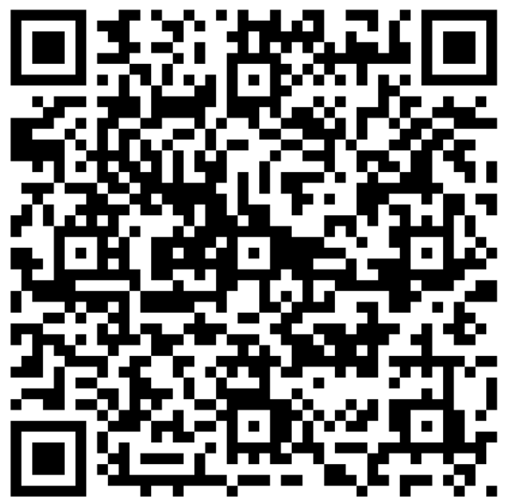
https://www.hkmu.edu.hk/lipace/lipace-orientation-for-full-time-programmes-2025-2026/

Slide 8
開學事宜重點

Slide 9
重要日期
開學日期 | 9月1日(星期一)
全方位學習活動日 | 2025年11月28日(星期五) （上學期） 及 2026年3月18日(星期三) （下學期）
考試日期 | 2025年12月22日 至 2026年1月2日

Slide 10
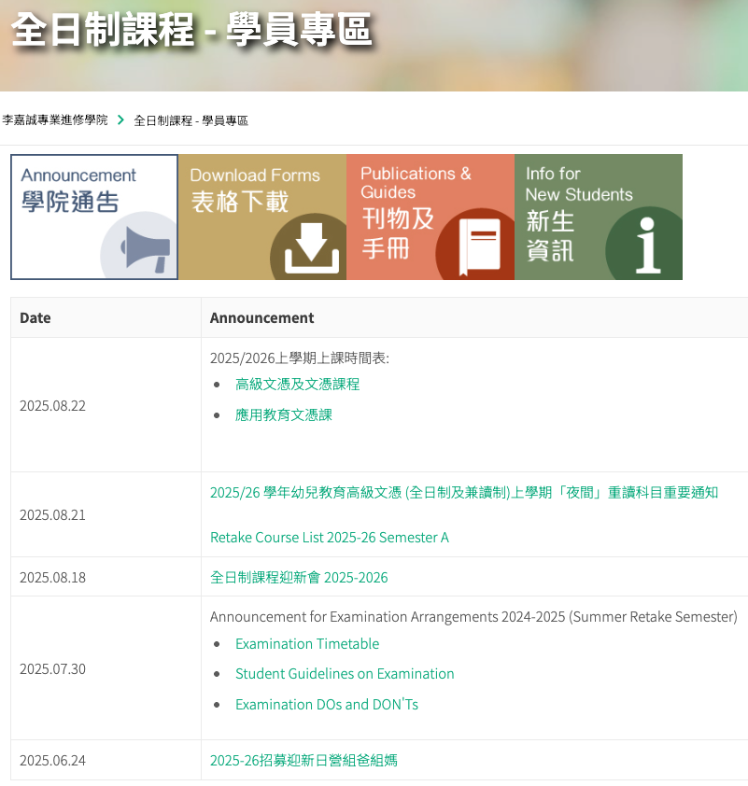
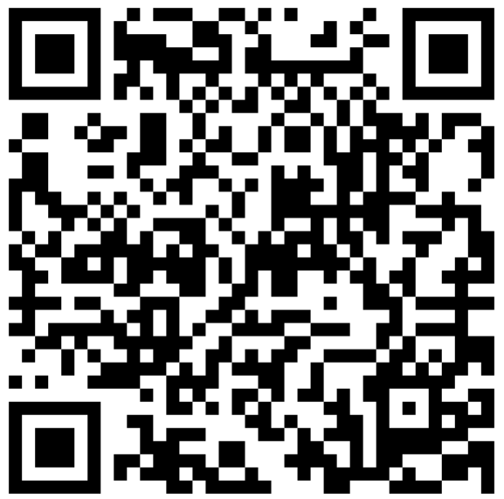
LiPACE Student Area 學員專區
https://www.hkmu.edu.hk/lipace/tc/ftp-student-area/

Slide 11



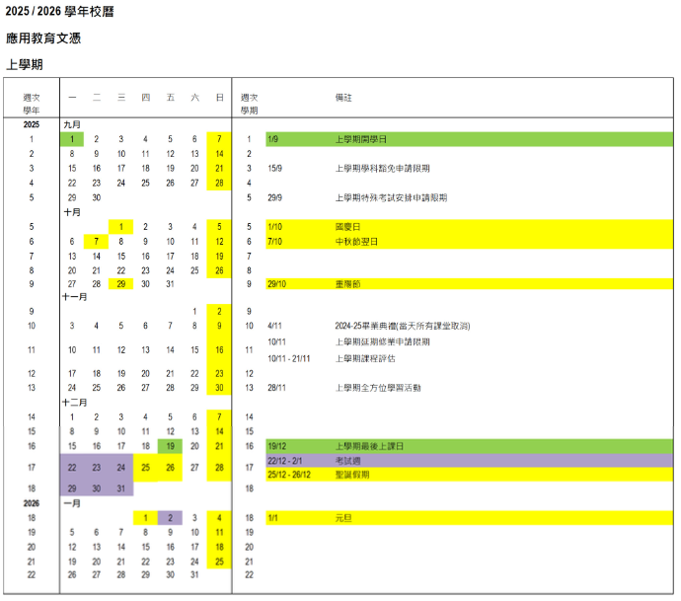
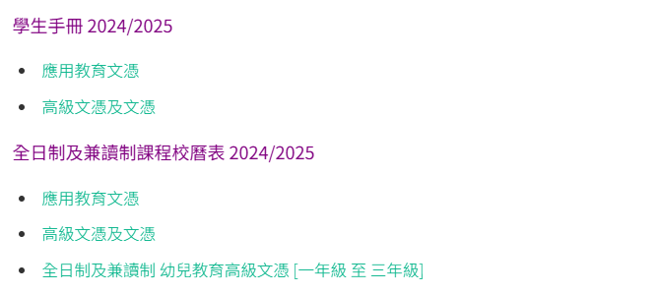


學生手冊

Slide 12
學生手冊
同學應留意學生手冊中的以下內容：
校曆表
出席率要求 (同學必須每科達到80%或以上出席率!)
畢業要求
學生行為守則
***學術誠信守則***
學生必須以學術誠信的態度進行學習，避免抄襲。
學生應按照導師的指示，使用 Turnitin 或 iChecker 檢查自己的作品，包括生成自檢報告作為附件，並在需要時與作業一起提交。
抄襲的最高處罰是相關課程不及格。 學生應注意，如果作業中超過25%的文本與他人作業相同，則可能被判定為抄襲。

Slide 13
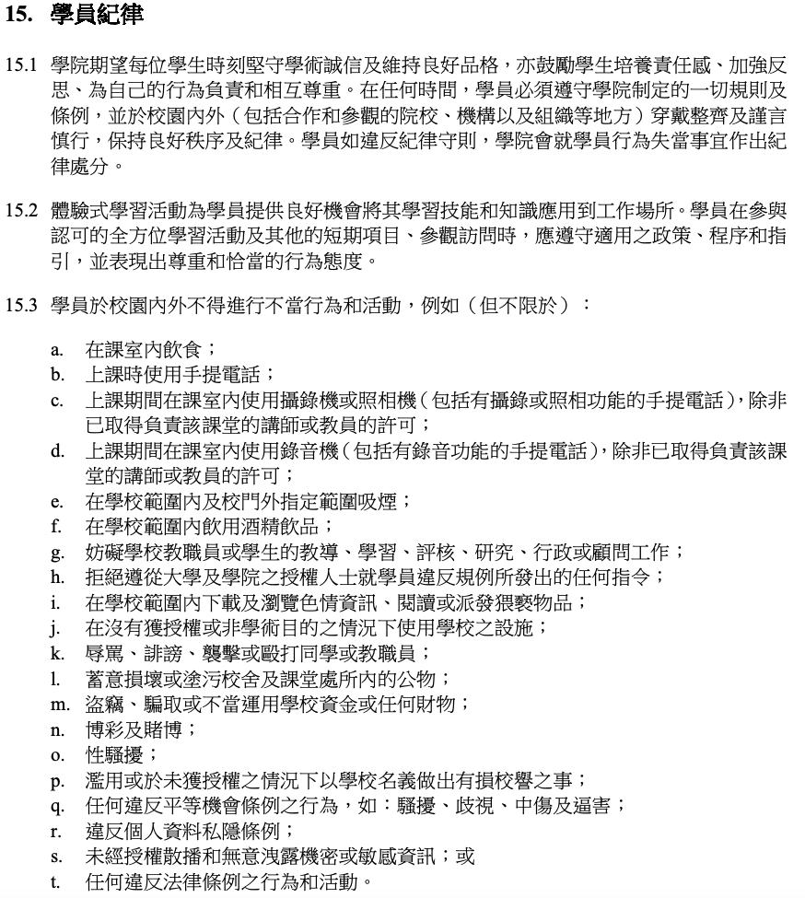
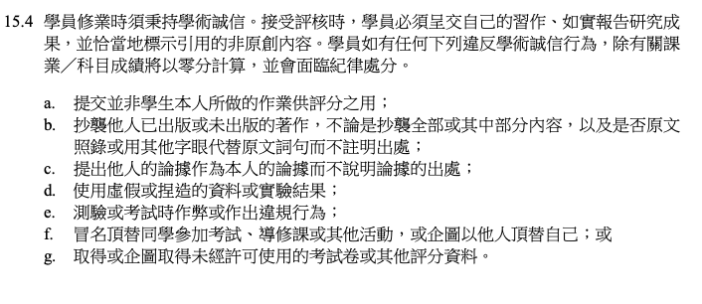
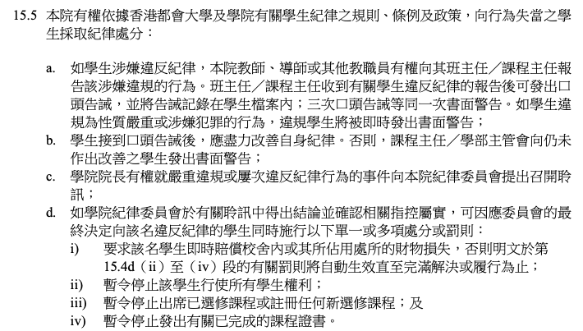

Slide 14
查閱上課時間表

Slide 15
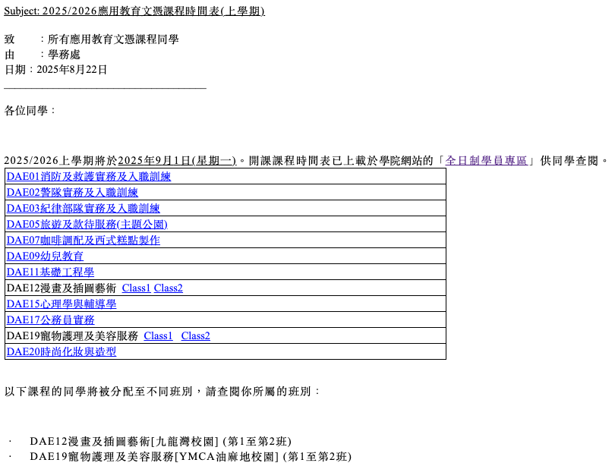

Slide 16
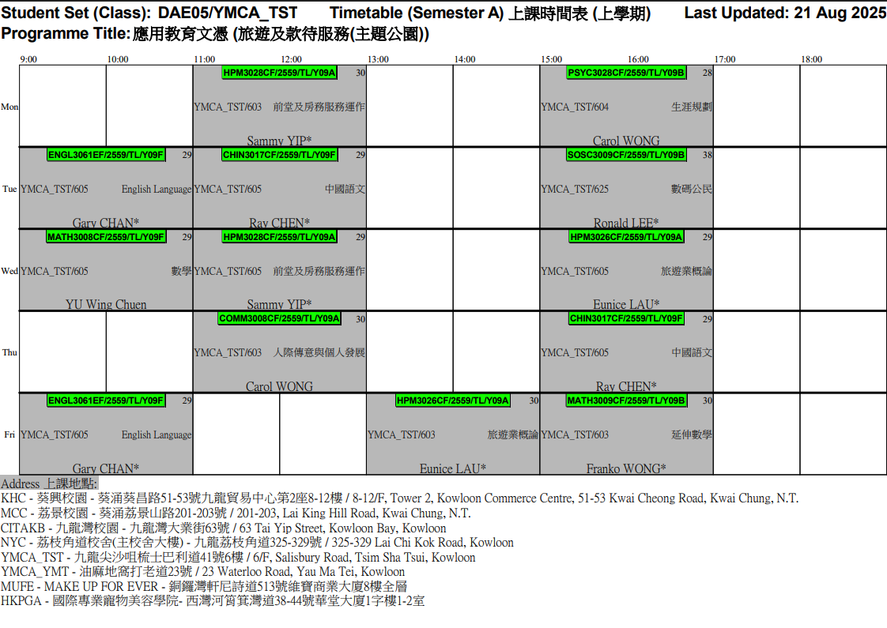

Slide 17
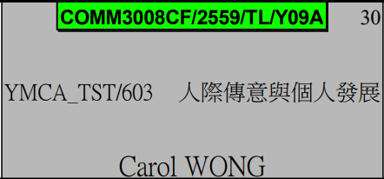
課程編號 / 學年 / 班號
Course Code / Intake / Class
COMM3008CF / 2559 / Y09A
Teaching Venue
上課地點
Course Name
課程名稱
Lecturer Name
講師名稱

Slide 18
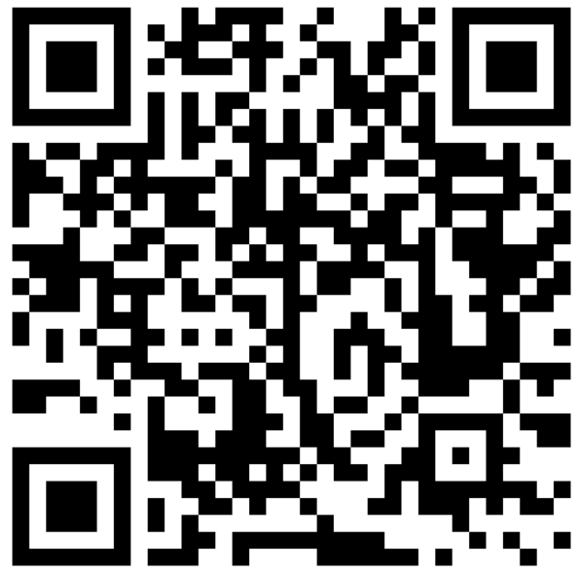
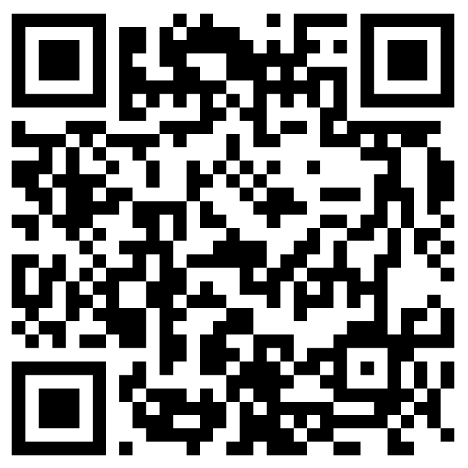
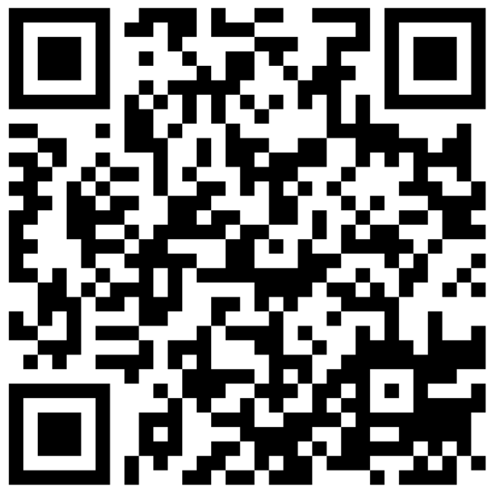
上課地點
 | 地點 | 地址
DAE01 消防及救護實務及入職訓練 DAE02 警隊實務及入職訓練 DAE03 紀律部隊實務及入職訓練 | 香港能仁專上學院 NYC | 九龍深水埗荔枝角道325-329號 （荔枝角道校舍）
DAE05 旅遊及款待服務 (主題公園) DAE07 咖啡調配及西式糕點製作 DAE09 幼兒教育 DAE11 基礎工程學 DAE15 心理學與輔導學 DAE17 公務員實務 DAE19 寵物護理及美容服務 DAE20 時尚化妝與造型 | 港青專業進修書院 YMCA TST | 九龍尖沙咀梳士巴利道41號6樓
DAE12 漫畫及插圖藝術 | 製衣業訓練局 九龍灣訓練中心 CITAKB | 九龍灣大業街63號

Slide 19
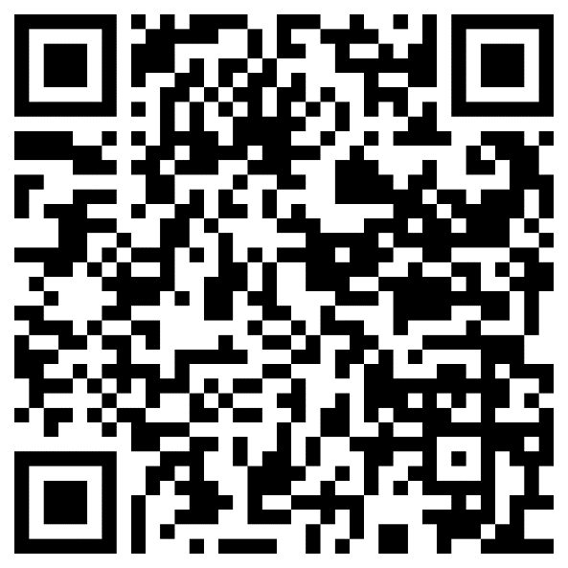
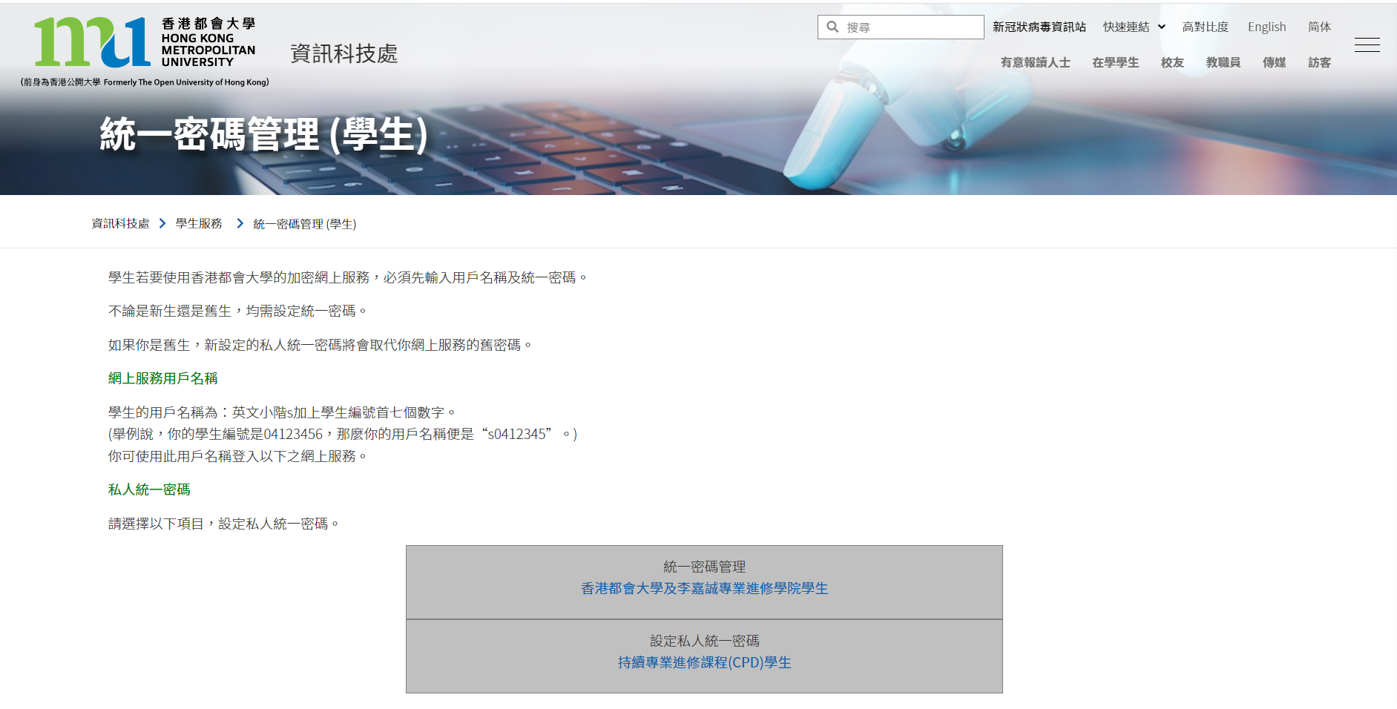
設定「統一密碼」 Activate Your Single Password
請參閱學生手冊
  www.hkmu.edu.hk → 在學學生 → 本科生及副學位 → 服務及支援 → 統一密碼管理 (學生)

Slide 20
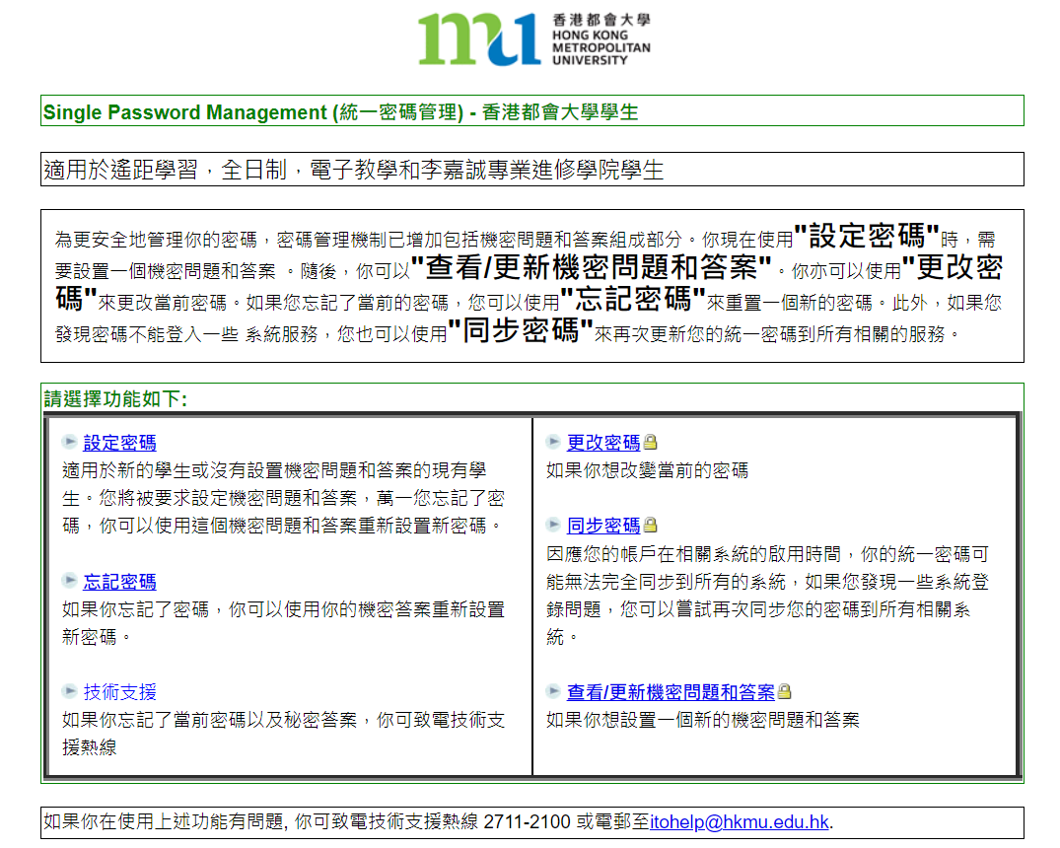

Slide 21
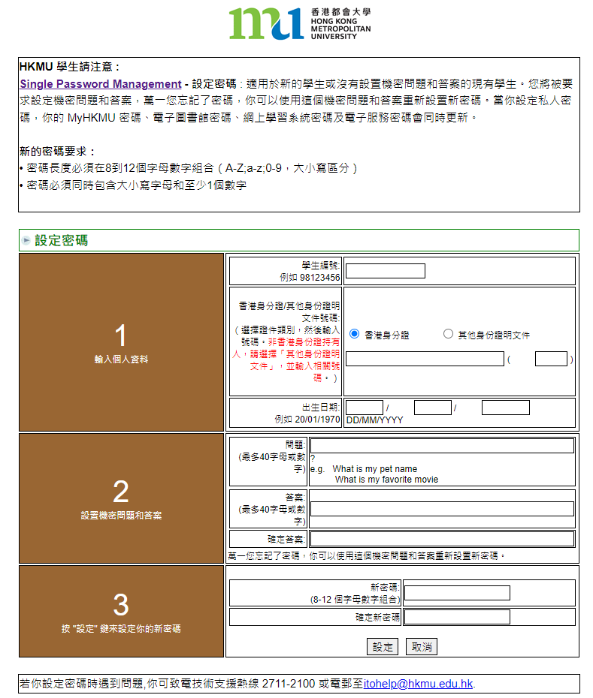
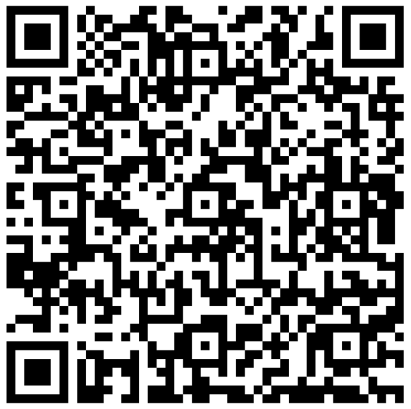
只可英文字母及數字 Letters & Numbers ONLY
(){}[]|`¬¦! "£$%^&*"<>:;#~_-+=,@.

Slide 22
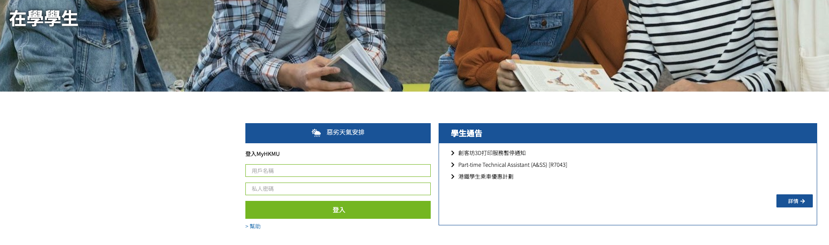
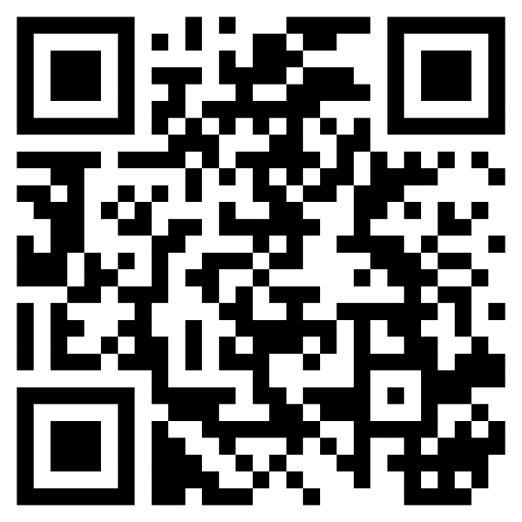
學生入門網站 MyHKMU
使用者名稱：“s”+學員學生証號碼的前七位數字
密碼：你的統一密碼

Slide 23
學生入門網站 MyHKMU
同學可透過「學生入門網站 MyHKMU」使用以下網上服務：
        更新個人資料
        查閱個人修業紀錄
        下載專業進修課程的上課時間表
        報讀課程 (只適用於無特定入學要求之課程)
        查核學科最終成績
        下載電子版〈非正式〉成績單

Slide 24

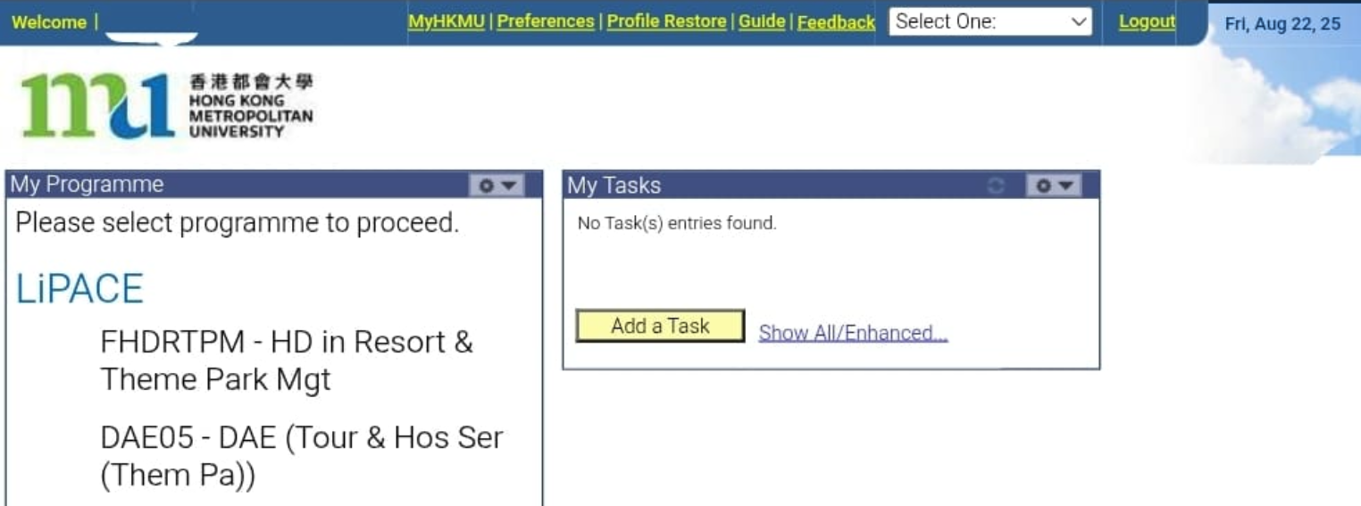
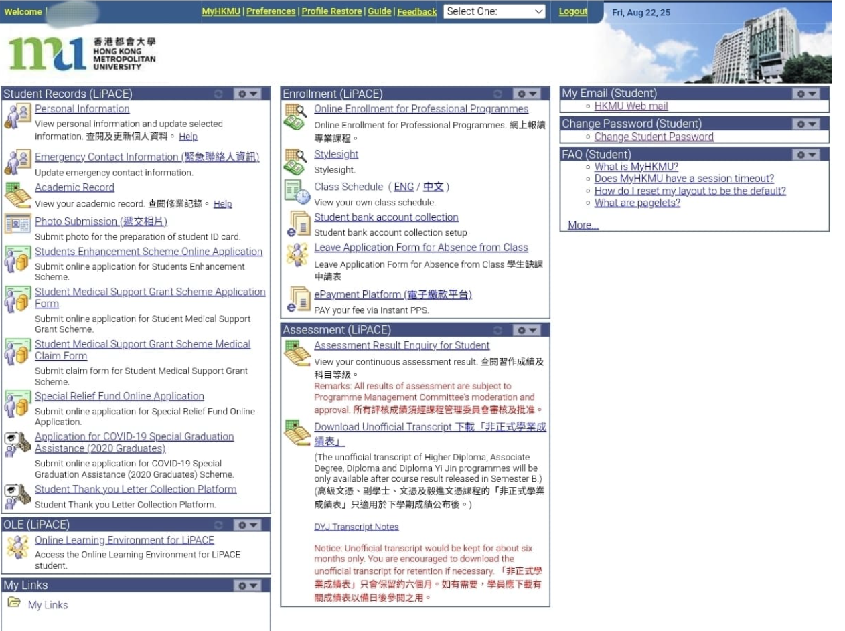

Slide 25

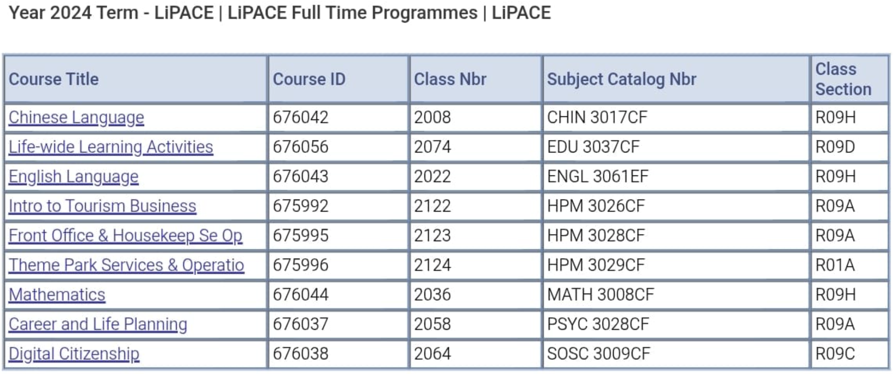

Slide 26
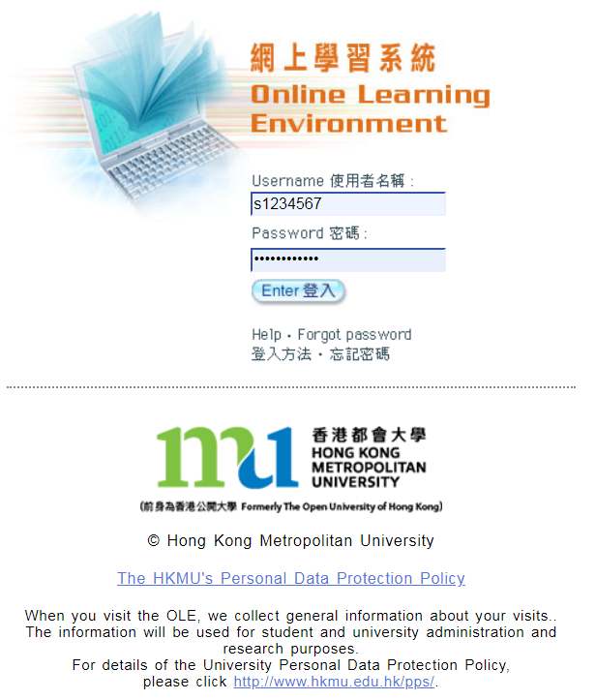
網上學習系統
Online Learning Environment (OLE)
登入 elipace.hkmu.edu.hk/
  使用者名稱：“s”+學員學生証號碼的前七位數字
  密碼：你的統一密碼

Slide 27
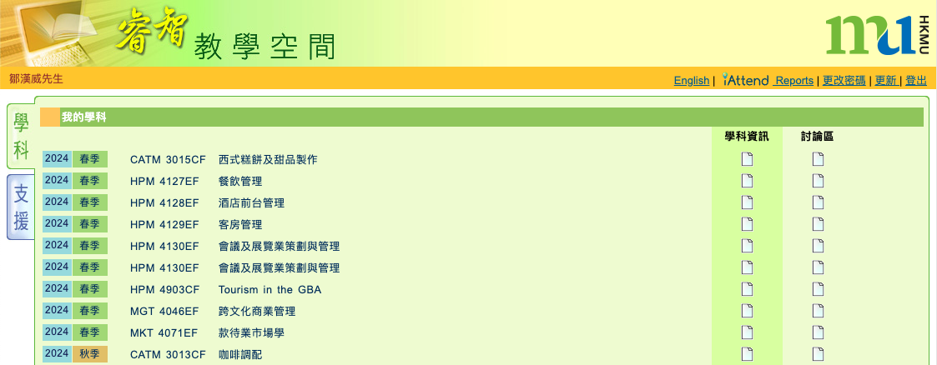
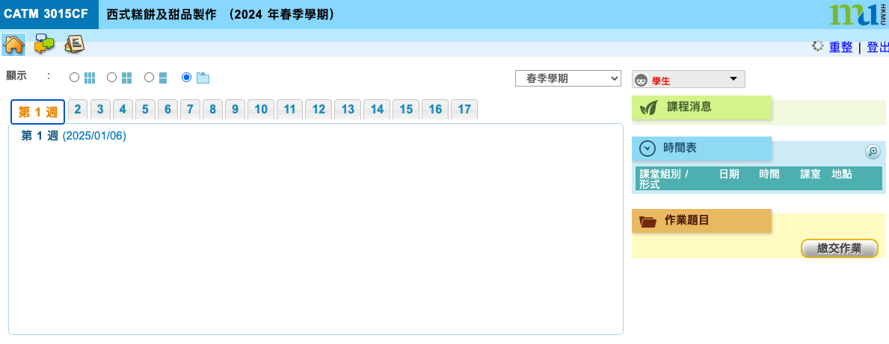

Slide 28

啟動 O365 戶口 Activate Your O365 Account
到以下連結，根據指示啟動O365戶口
https://student.intranet.hkmu.edu.hk/hkmu_o365/

Slide 29
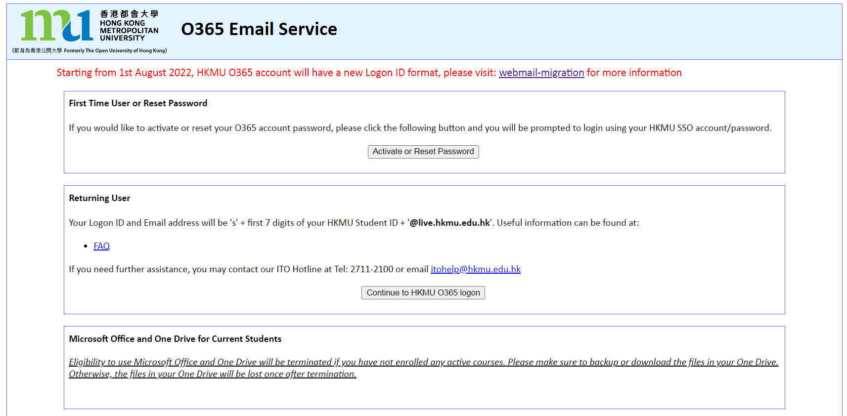

Slide 30
登入 O365 電郵帳戶
登入 https://login.microsoftonline.com
  輸入你的「登入名稱」及 「密碼」
你的登入名稱及電郵地址將會為 ‘s” +學員學生証號碼的前七位數字+ ‘@live.hkmu.edu.hk’
例如: 學生証號碼是 12345678 → s1234567@live.hkmu.edu.hk

Slide 31


  “s”+學員學生証號碼的前七位數字+ “@live.hkmu.edu.hk”
s1234567@live.hkmu.edu.hk
  密碼：已自行設定的O365帳戶密碼

Slide 32
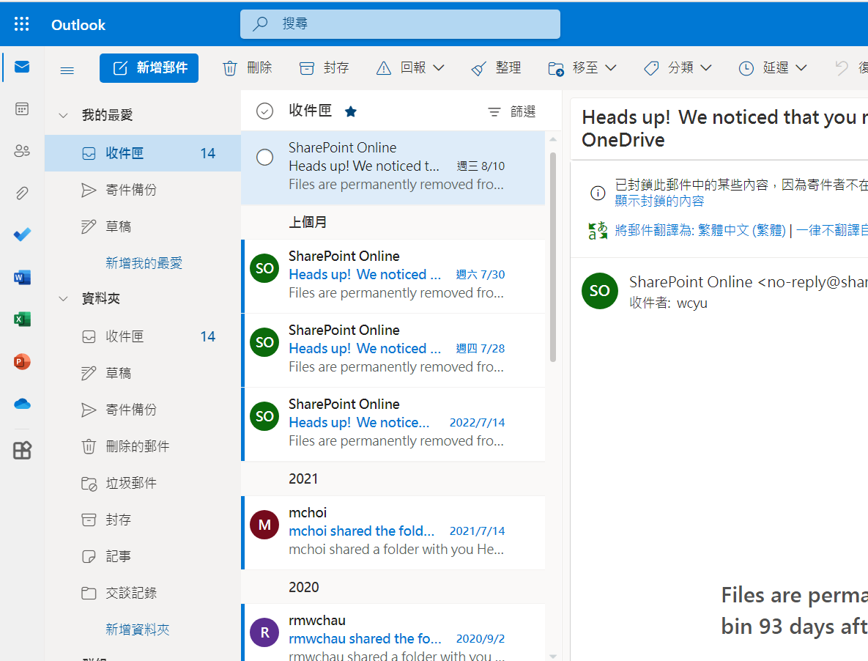
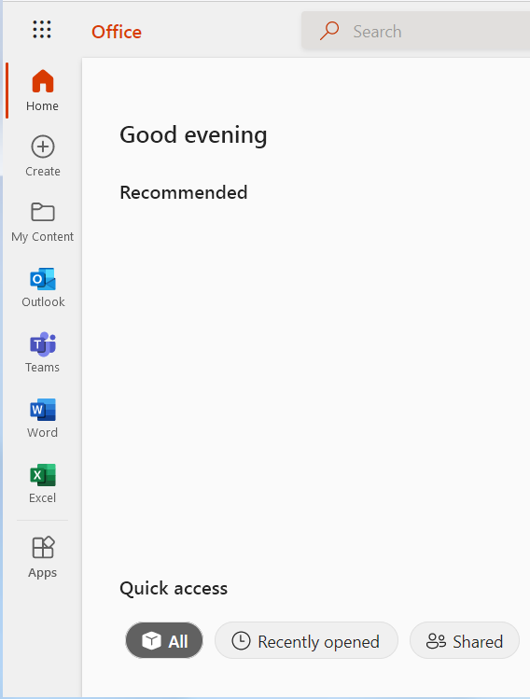

Slide 33

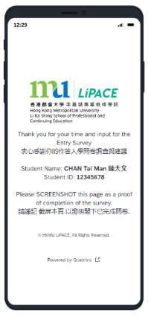
Completion of Entry Survey 完成入學問卷調查
https://hkmu.qualtrics.com/jfe/form/SV_bpB3veks5h4YdZc
Collection of Student Card 領取學生證
To help us understand about your learning expectation and support at LiPACE, please complete the Entry Survey before you pick up your Student ID Card and save the screenshot of the last page .
為了讓我們更了解您的學習期望和所需支援，請在領取學生證前完成入學問卷調查，並將最後一頁屏幕截圖。
Please show the screenshot / email proof of survey completion for collecting the Student Card.
請在領取學生證時出示完成問卷的屏幕截圖/電子郵件證明。

Slide 34
Student Affairs Office
學生事務處
https://drive.google.com/file/d/1ne6AzHmdY_OcAQZlwZg2r3qHgD8Q3Bmh/view?usp=sharing

Slide 35

Follow us on Instagram

Slide 36
聯絡我們
Programme Leader: Jan Chau
網頁 | https://www.hkmu.edu.hk/lipace/tc/dae/
電話 WhatsApp | 3588-7854
電郵 | jhwchau@hkmu.edu.hk

Slide 37
問答環節

Slide 38
Thanks for coming
同學可到9樓領取學生證
開學日見！

